Slide 1
Basta un click!
DALLA MATERIA PRIMA AL PIATTO
Anche a domicilio

Slide 2
PARTI IN ANTICIPO!
Scegli online come comporre la tua pasta.
Il nostro ristorante prevede l’utilizzo di una applicazione grazie alla quale potrai decidere come comporre la pasta che vorrai mangiare.
L’ applicazione può essere utilizzata dove vuoi sul tuo smartphone oppure direttamente nel nostro ristorante grazie ad un apposito tablet posto al tuo tavolo.
Per scegliere come preparare la tua pasta basta cliccare sui sughi e sugli ingredienti che preferisci e noi prepareremo e serviremo il tuo piatto.

Slide 3
Scegli la tua farina
CON GLUTINE
SENZA GLUTINE
Farina 00
Farina integrale
Farina di Kamut
Farina di riso
Farina di mais
Farina di ceci

Slide 4






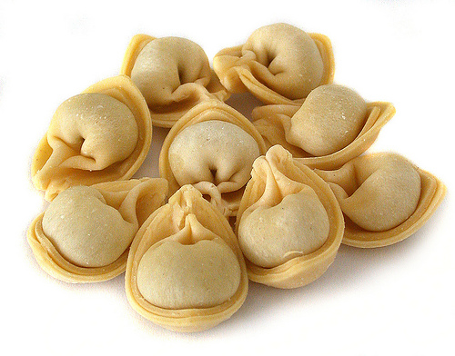

2. Scegli la forma della tua pasta
Spaghetti alla chitarra
Tagliatelle
Pici
Cappelletti
Orecchiette
Cavatelli
Gnocchi
Strozzapreti

Slide 5
3. Scegli il tuo sugo
Ragù
( alla bolognese, bianco o di pesce)
Panna
Pomodoro
Pesto
Ricotta
Burro e Salvia
Aglio e olio
Uovo
Zucca
Cacio e pepe

Slide 6


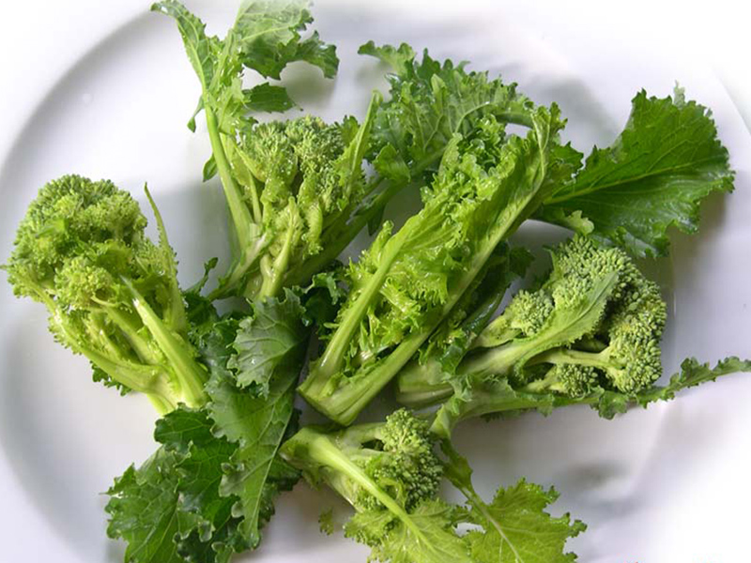










4. Scegli cosa aggiungere
Cime di rapa
Broccoli
Carciofi
Ceci
Asparagi
Patate
Zucca
Noci
Zucchine
Melanzane
Pomodorini
Fagiolini
Piselli

Slide 7


Pancetta
Salsiccia
Speck
Prosciutto cotto
Carne trita
Gamberetti
Vongole
Cozze
Seppie
Aragosta
Tonno
Salmone
Parmigiano
Pecorino

Slide 8
RISCHI

Slide 9
RESPONSABILITA’ PER LESIONI PATITE DAI CLIENTI O PER DANNI AGLI INDUMENTI
Si tratta, ad esempio di infortuni causati da malfunzionamenti o negligenze nei locali del ristorante o connessi agli arredi (un cliente che inciampa su un tappeto non ben fissato al pavimento, riportando lesioni), o del caso in cui il gestore o un suo dipendente o collaboratore, durante il servizio di sala, macchi un indumento del cliente, o tale indumento si rovini.
INCIDENTI SUL LUOGO DI LAVORO
Riguardano il rischio da urti , caduta, scivolamento o taglio, ad esempio la presenza di oggetti fuori posto, l’uso di abbigliamento non adatto , pavimenti scivolosi o l’utilizzo scorretto degli strumenti lavorativi

Slide 10
SOLUZIONI

Slide 11
SOLUZIONE AL RISCHIO PER LESIONI O DANNI
Porre in sicurezza l’arredo del locale rispettando le giuste misure precauzionali.
Risarcire il cliente dei danni subiti e applicare uno sconto sul totale.
SOLUZIONE AI RISCHI SUL LAVORO
Si deve garantire ordine negli ambienti di lavoro, evitare la presenza di cavi di alimentazione lungo i passaggi, garantire un’adeguata illuminazione, controllare regolarmente che i pavimenti non siano danneggiati, dotare il lavoratore di calzature idonee.
Inoltre bisogna verificare costantemente lo stato di funzionalità e l’igiene di macchine, strumenti e attrezzature e dotare il lavoratore di indumenti specifici.

